Slide 1

Modern Chinese for non-major students I
Week 4
记得点名

Slide 2
test
Notes:
你好
請問
貴姓
小姐
先生
什麼
水壺
東西
大學
第一課

Slide 3

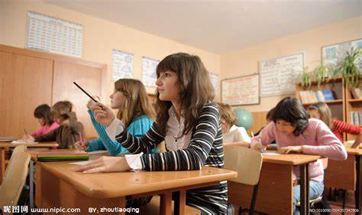
老师 lǎoshī
学生 xuésheng
teacher
student

Slide 4
是 shì
To be【Grammar 4】
In Chinese, 是 is a verb which can be used to link two units that are in some way equivalent. There two units can be nouns, pronoun, or noun phrases.
wǒ shì lǎoshī.
我是老師。
nǐ shì lǎoshī ma?
你是老師吗？
I am a teacher.
Are you a teacher?
wǒ búshì lǎoshī.
我不是老師。
I am not a teacher.

Slide 5
是 shì
To be【Grammar 4】
In Chinese, 是 is a verb which can be used to link two units that are in some way equivalent. There two units can be nouns, pronoun, or noun phrases.
wǒ shì xuésheng.
我是学生。
nǐ shì xuésheng ma?
你是学生吗？
I am a student.
Are you a student?
wǒ búshì xuésheng.
我不是学生。
I am not a student.

Slide 6
是 shì
To be【Grammar 4】
In Chinese, 是 is a verb which can be used to link two units that are in some way equivalent. There two units can be nouns, pronoun, or noun phrases.
wǒ shì WángPéng.
我是王朋。
nǐ shì WángPéng ma?
你是王朋吗？
I am WangPeng.
Are you a WangPeng?
wǒ búshì WángPéng.
我不是王朋。
I am not WangPeng.

Slide 7
是 shì
To be【Grammar 4】
In Chinese, 是 is a verb which can be used to link two units that are in some way equivalent. There two units can be nouns, pronoun, or noun phrases.
wǒ shì WángPéng.
同学
我是王朋。
nǐ shì WángPéng tóngxué ma?
你是王朋同学吗？
tóngxué
I am WangPeng.
schoolmate
Are you Wang Peng?
wǒ búshì WángPéng.
我不是王朋。
I am not WangPeng.
Notes:
問答

Slide 8



捷克
斯洛伐克
荷兰
Jiékè
Sīluòfákè
Hélán

Slide 9



立陶宛
墨西哥
乌克兰
Lìtáowǎn
Mòxīgē
Wūkèlán

Slide 10



台湾
美国
中国
Táiwān
Měiguó
Zhōngguó

Slide 11



纽约
布尔诺
北京
Niǔyuē
Bùěrnuò
Běijīng
New York
Brno
Beijing

Slide 12
是 shì
To be【Grammar 4】
In Chinese, 是 is a verb which can be used to link two units that are in some way equivalent. There two units can be nouns, pronoun, or noun phrases.
wǒ shì Jiékèrén.
我是捷克人。
nǐ shì Jiékèrén ma?
你是捷克人吗？
I am Czech.
Are you Czech?
wǒ búshì Jiékèrén.
我不是捷克人。
I am not Czech.
Notes:
問答

Slide 13
吗 ma
(question particle) 【 Grammar 5 】
When 吗 is added to the end of a declarative statement, that statement is turned into a question. To answer the question in the affirmative, drop the 吗 from the end of the question; to answer the question in the negative, drop the 吗, and insert a negative adverb – usually 不 -- before the verb.
wǒ xìng Wáng .
我姓王。
nǐ xìng Wáng ma?
你姓王吗？
I am Wang.
Is your surname Wang?
wǒ búxìng Wáng .
我不姓王。
I am not Wang.
Notes:
問答

Slide 14
不 bù /bú
Not; no 【 Grammar 6 】
In Chinese there are two main negative adverbs. One of the two, 不, occurs in this lesson.
wǒ shì běijīngrén.
我是北京人。
nǐ shì běijīng rén ma?
你是北京人吗？
I am from Beijing.
Are you from Beijing?
wǒ búshì běijīngrén.
我不是北京人。
I am not from Beijing.
Notes:
問答
是…人？
姓…？
叫…？
是…？

Slide 15
不 bù /bú
Tone
  When the 123tone after the 不, we need to say bù.
  When the 4tone after the 不, we need to say bú.
    bùjiāo
    bùxíng
    bùyǎo
    búshì

Slide 16
也 yě
Too; also 【 Grammar 7 】
The adverb 也 basically means “too” or “also.” In Chinese, adverbs, especially one-syllable adverbs, normally appear after subjects and in front of verbs. They usually cannot precede subjects or follow verbs. The adverb 也 cannot be put before the subject or at the very end of a sentence.
A
B
nǐ shì běijīng rén ma?
wǒ shì běijīngrén.
我是北京人。
你是北京人吗？
I am from Beijing.
Are you from Beijing?
他/她
wǒ yěshì běijīngrén.
我也是北京人。
tā
I am also from Beijing.
He/she
Notes:
Give you 5 min to ask your 同學. you and he are the same.
Wait a minute, you're going to introduce him

Slide 17
也 yě
Too; also 【 Grammar 7 】
When the adverb 也 is used together with the negative adverb 不, 也 is placed before 不.
A
B
nǐ shì běijīng rén ma?
wǒ búshì běijīngrén.
我不是北京人。
你是北京人吗？
I am not from Beijing.
Are you from Beijing?
他/她
wǒ yěbúshì běijīngrén.
我也不是北京人。
tā
I am also not from Beijing.
He/she
Notes:
Give you 5 min to ask your 同學. you and he are the same.
Wait a minute, you're going to introduce him

Slide 18

李友
Notes:
李友是美國人嗎？

Slide 19

王朋

Slide 20

李生

Slide 21

王生

Slide 22
李生？
李先生
李友
Notes:
李先生叫李生嗎？

Slide 23
王生？
王先生
王朋

Slide 24
李生

Slide 25
王生

Slide 26


立陶宛
？
Lìtáowǎn
王生
李生
Notes:
王生是立陶宛人，李生也是立陶宛人嗎？

Slide 27
？
王生
李生

Slide 28


墨西哥
？
Mòxīgē
王朋
李友

Slide 29
？
王朋
李友

Slide 30
立陶宛
？
Lìtáowǎn
王生
李生
Notes:
王生是立陶宛人，李生呢？

Slide 31
？
王生
李生

Slide 32
墨西哥
？
Mòxīgē
王朋
李友

Slide 33
？
王朋
李友

Slide 34

A：王先生，你是老师吗？
B：我不是老师，我是学生。李友，你呢？
A：我也是学生。你是中国人吗？
B：是，我是北京人。你是美国人吗？
A：是，我是纽约人。
A:Wáng xiānsheng, nǐ shì lǎoshī ma?
B:Wǒ bùshì lǎoshī, wǒ shì xuésheng. LǐYǒu, nǐ ne?
A:Wǒ yě shì xuésheng. Nǐ shì Zhōngguó rén ma?
B:Shì, wǒ shì Běijīng rén. Nǐ shì Měiguó rén ma?
A:Shì, wǒ shì NiǔYuē rén.
Notes:
Who is the boy?
Who is the girl?
B 姓什麼？叫什麼名字？
A 姓什麼？
A 是老師嗎？
B 是學生嗎？
A是美國人嗎？B呢？

Slide 35



supplement
德国
Déguó
英国
Yīngguó
法国
Fǎguó

Slide 36



supplement
日本
Rìběn
韓國
Hánguó
加拿大
Jiānádà

Slide 37


supplement
印度
Yìndù
越南
Yuènán

Slide 38


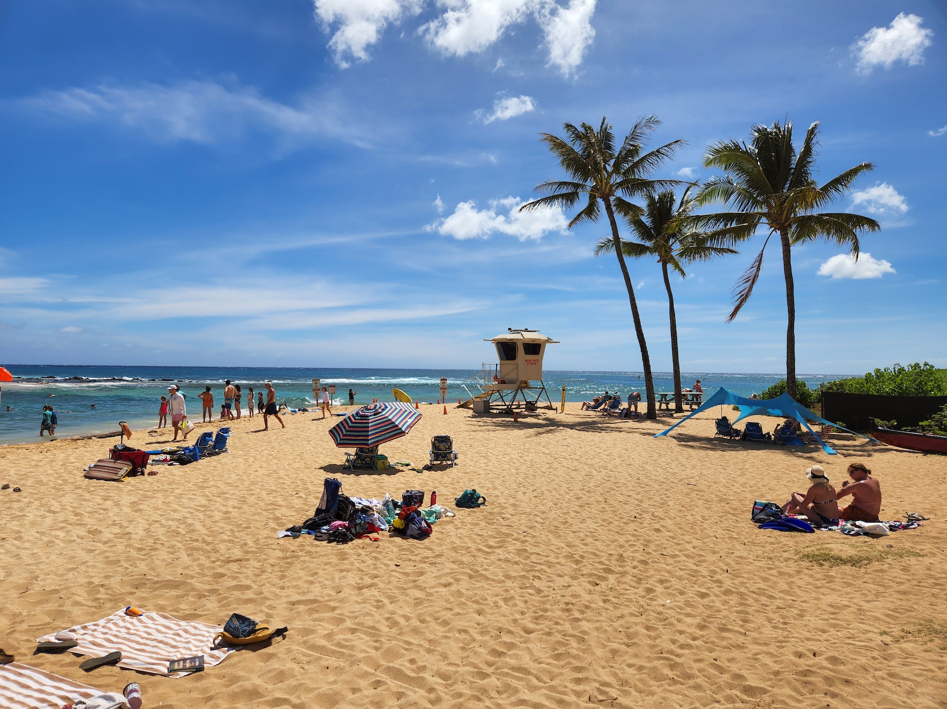
supplement
加州
Jiāzhōu
California
上海
Shànghǎi
Shanghai
夏威夷
Xiàwēiyí
Hawaii

Slide 39
🎉Lesson 1 finish🎉

Slide 40
Homework or Test
Notes:
Print it down and write

Slide 41
第二课–家庭
dìèrkè – jiātíng
Lesson 2 -- family

Slide 42
nà | nǚér | zhè | zhàopiàn | māma | méiyǒu
gè | jiā | náns | gāowénzhōng | bàba | zuò
de | jǐ | huí | dàgē | háizi | mèimei
nǚ | kǒu | erzi | gēge | jiějie | gōngzuò
liǎng | dàjiě | hé | dàxuéshēng | dìdi | yīngwén
lǜshī | èrjiě | dàxué | Báiyīng’ài | dōu | yīshēng
1
2
3
4
5
6
7
8
9
10
11
12
13
14
15
16
17
18
19
20
21
22
23
24
25
26
27
28
29
30
31
32
33
34
35
36
Notes:
賓果

